Slide 1

Vue.js
(https://vuejs.org/)
Kelompok Pemrograman Website #4

Slide 2
Pengertian
Vue (diucapkan /vjuː/, seperti view) adalah framework JavaScript untuk membangun antarmuka pengguna. Vue dibangun di atas HTML standar, CSS, dan JavaScript dan menyediakan model pemrograman deklaratif dan berbasis komponen yang membantu kita mengembangkan antarmuka pengguna secara efisien, baik sederhana maupun kompleks.

Slide 3

SEJARAH VUE JS
Vue awalnya dibuat oleh Evan You pada tahun 2013.
Evan You sebelumnya bekerja di Google dengan Angularjs. Dia kemudian punya ide untuk membuat sesuatu yang lebih ringan dari Angular.
Dari sanalah ia mulai membuat Vuejs.
Versi pertama (0.6) dirilis pada tanggal 8 desember 2013, selanjutnya berlanjut ke versi 0.7 pada tanggal 24 desember 2013.

Slide 4

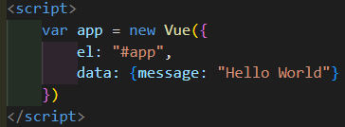
Penggunaan Vue js Pada Kode HTML
Memanggil Vuejs dari CDN
Menggunakan Elemen div dengan id=”app”
Membuat obj app dari class Vue()

Slide 5
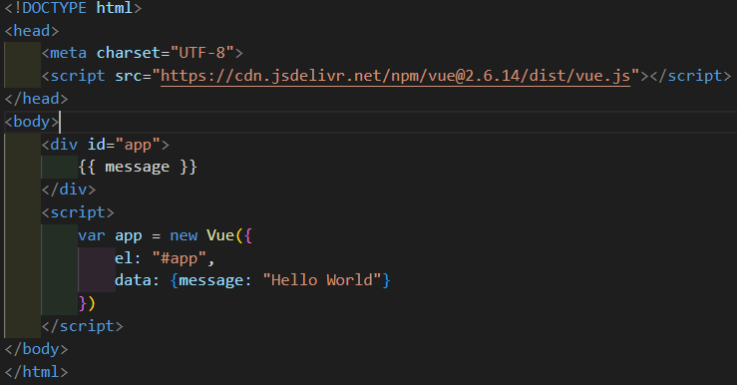
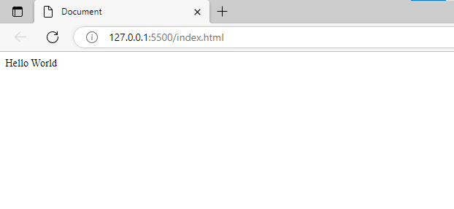
Atribut el digunakan untuk memilih elemen, contoh diatas memilih elemen dengan id=”app”
Atribut data untuk menyimpan variabel berisi data
message merupakan data yang akan dirender
{{ message }}, memakai kurung kurawal untuk mencetak value dari variabel
Output:

Slide 6
Kelebihan dan Kekurangan VueJs
Kelebihan
Memiliki konsep Multiple Data Binding
Memiliki ukuran file sebesar 33.30KB yang tergolong ringan
Mudah dipelajari
Integrasi yang mudah
Performa yang cepat
Fleksibel
Pendeteksian error yang mudah
Kekurangan
Perkembangan yang sangat cepat
Minim plugin
Komunitasnya belum ramai

Slide 7



Contoh-Contoh Aplikasi Yang Menerapkan Vue.js
Vue.js Examples (vuejsexamples.com)
Made with Vue.js (madewithvuejs.com)
Scheduling App
Day-counter App
Streaming App
Notes:
Streamlabs: Streamlabs for Desktop

Slide 8





Website Global Yang Menggunakan Vue
Facebook Netflix Adobe
GitLab
Google
Notes:
FB: News Feed, Netflix: Cloud Data Storage Utility, Adobe: Adobe Portofolio, GitLab: Website, Google: Vue.js is powered by Google

Slide 9
Installation & Usage
(Node.js & CDN)

Slide 10
Node.js
Install and execute create-vue
> npm init vue@latest
✔ Project name: … <your-project-name>
✔ Add TypeScript? … No / Yes
✔ Add JSX Support? … No / Yes
✔ Add Vue Router for Single Page Application development? … No / Yes
✔ Add Pinia for state management? … No / Yes
✔ Add Vitest for Unit testing? … No / Yes
✔ Add Cypress for both Unit and End-to-End testing? … No / Yes
✔ Add ESLint for code quality? … No / Yes
✔ Add Prettier for code formatting? … No / Yes
Scaffolding project in ./<your-project-name>...
Done.

Slide 11
Node.js
Install dependencies and start the dev server
> cd <your-project-name>
> npm install
> npm run dev

Slide 12
CDN
Script tag
unpkg ( source: https://vuejs.org/guide/quick-start.html#using-vue-from-cdn ):
<script src="https://unpkg.com/vue@3/dist/vue.global.js"></script>
jsdlivr ( source: https://www.jsdelivr.com/package/npm/vue ):
<script src="https://cdn.jsdelivr.net/npm/vue@3.2.45/dist/vue.global.min.js"> </script>
cdnjs ( source: https://cdnjs.com/libraries/vue ):
<script src="https://cdnjs.cloudflare.com/ajax/libs/vue/3.2.45/vue.global.min.js" integrity="sha512-Pdnl+dKWHA0jEnmhogUHlOw3FqDeujiEc3XQDkvMrPUAvytiU2cZiknw2xDPgDS+u2prg2n+6eKz3CPG588gTQ==" crossorigin="anonymous" referrerpolicy="no-referrer"></script>

Slide 13
CDN
Using the Global Build
<script src="https://unpkg.com/vue@3/dist/vue.global.js"></script>
<div id="app">{{ message }}</div>
<script>
const { createApp } = Vue
createApp({
data() {
return {
message: 'Hello Vue!'
}
}
}).mount('#app')
</script>

Slide 14
CDN
Using the ES Module Build
<div id="app">{{ message }}</div>
<script type="module">
import { createApp } from 'https://unpkg.com/vue@3/dist/vue.esm-browser.js'
createApp({
data() {
return {
message: 'Hello Vue!'
}
}
}).mount('#app')
</script>

Slide 15
CDN
Using the Import Maps
<script type="importmap">
{
"imports": {
"vue": "https://unpkg.com/vue@3/dist/vue.esm-browser.js"
}
}
</script>
<div id="app">{{ message }}</div>
<script type="module">
import { createApp } from 'vue'
createApp({
data() {
return {
message: 'Hello Vue!'
}
}
}).mount('#app')
</script>

Slide 16
CDN
Splitting Up
<!-- index.html -->
<script type="module">
import { createApp } from 'vue'
import MyComponent from './my-component.js'
createApp(MyComponent).mount('#app')
</script>
—-------------------------------------------------------------------------
// my-component.js
export default {
data() {
return { count: 0 }
},
template: `<div>count is {{ count }}</div>`
}

Slide 17
Contoh Aplikasi Vue.js
https://github.com/ghazwulshaf/Vue-LandingPage
Notes:
Salah satu contoh aplikasi yang kami bangun menggunakan framework vue js

Slide 18
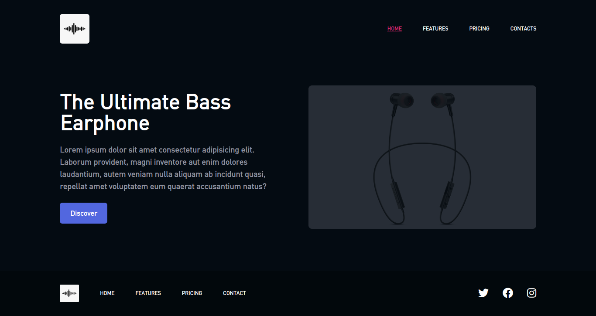
Vue-LandingPage
Contoh aplikasi vue.js

Slide 19
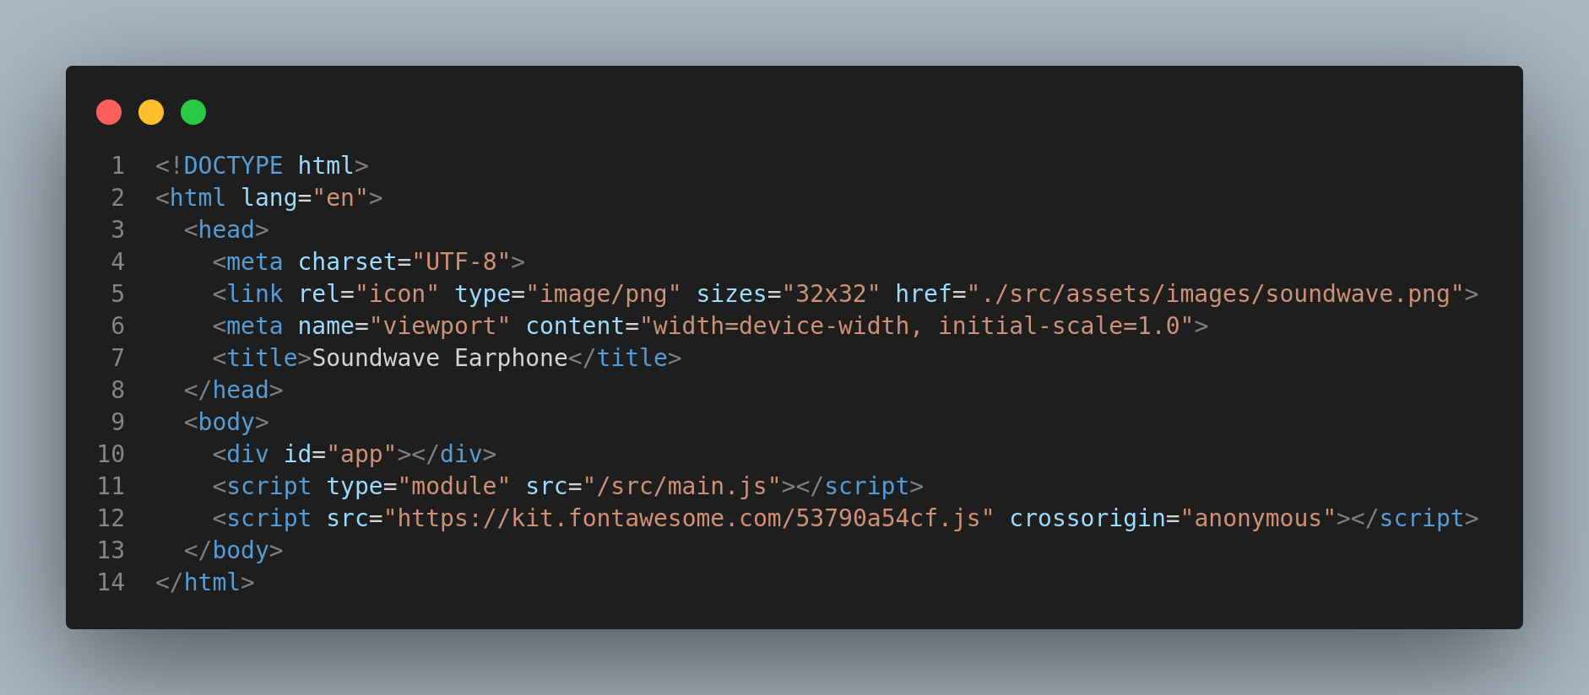
Vue-LandingPage
index.html

Slide 20
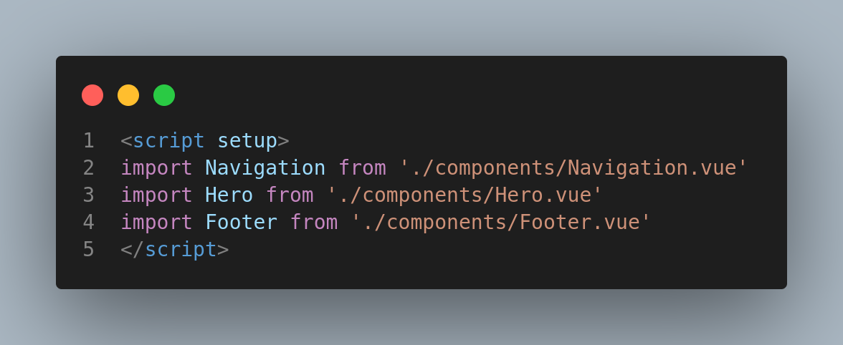
Vue-LandingPage
App.vue > script tag

Slide 21
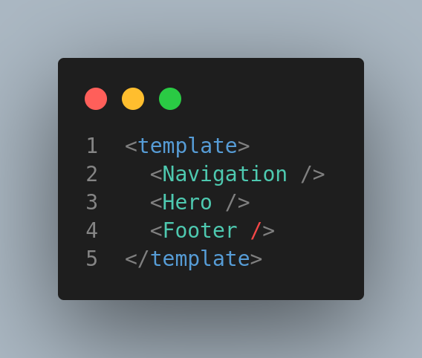
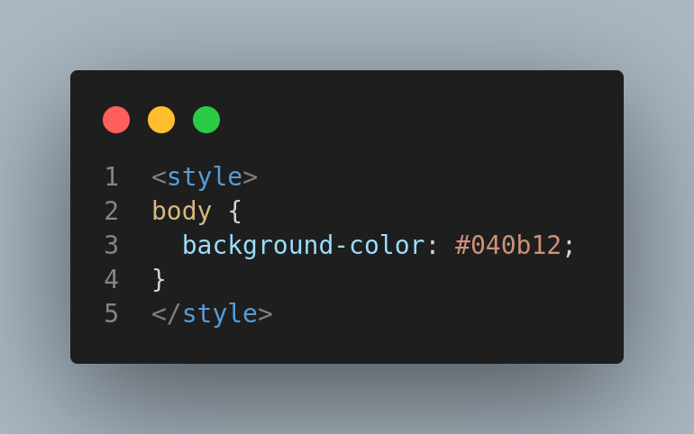
Vue-LandingPage
App.vue > template & style tag

Slide 22
Thank You!

